Slide 1


2022/

Slide 2
Maestría en Management & Analytics
Clase 6 - Regresión Logística

Slide 3
Regresión Logística
En esta clase vamos a presentar la regresión logística, un importante modelo para problemas de clasificación.
Para esta clase vamos a seguir en gran medida la exposición de “An Introduction to Statistical Learning”, Gareth James, Daniela Witten, Trevor Hastie y Robert Tibshirani.

Slide 4
¿Por qué no usar una regresión lineal?
Primero preguntemos por qué no podemos utilizar una regresión lineal para modelar problemas de clasificación.
Veamos un ejemplo. Tenemos que predecir la condición médica de un paciente que llega a la sala de emergencias a partir de sus síntomas. Supongamos que tenemos 3 posibles diagnósticos:
Infarto
Sobredosis
Ataque epiléptico
¿Cómo podríamos hacer para ajustar una regresión lineal?
“An Introduction to Statistical Learning”, Gareth James, Daniela Witten, Trevor Hastie, Robert Tibshirani (2017)

Slide 5
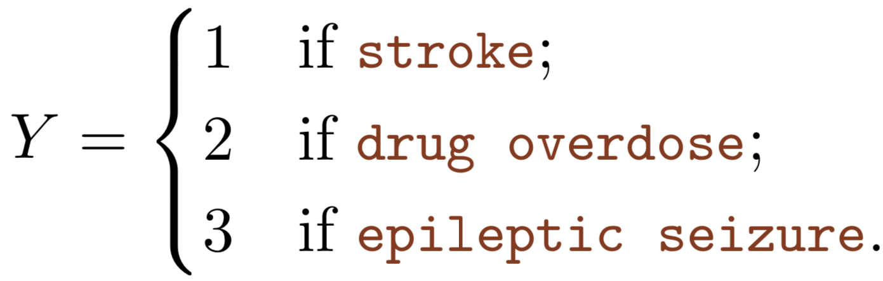
¿Por qué no usar una regresión lineal?
Una posible alternativa podría ser encodear a las 3 clases de la siguiente manera:
El problema con este enfoque es que estamos forzando un orden entre las clases y además estableciendo que la distancia entre el infarto y la sobredosis es la misma que la distancia entre la sobredosis y el ataque epiléptico.
“An Introduction to Statistical Learning”, Gareth James, Daniela Witten, Trevor Hastie, Robert Tibshirani (2017)

Slide 6
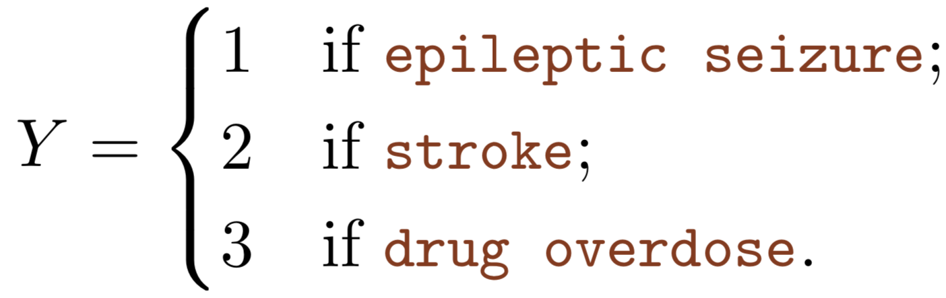
¿Por qué no usar una regresión lineal?
Por ejemplo, podríamos haber encodeado las clases de la siguiente manera:
Este encoding sería perfectamente válido pero generaría un modelo de regresión lineal completamente diferente al anterior.
Para ver el caso de clasificación binaria, primero presentemos el dataset que vamos a usar en esta clase.
“An Introduction to Statistical Learning”, Gareth James, Daniela Witten, Trevor Hastie, Robert Tibshirani (2017)

Slide 7
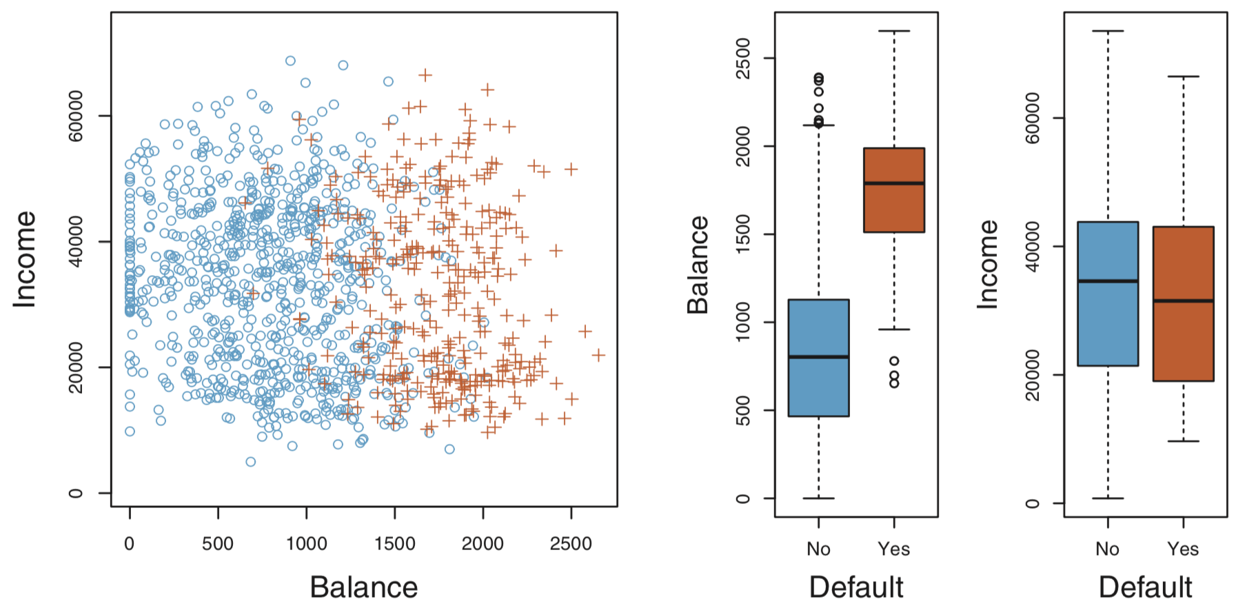
Regresión Logística
Vamos a usar el dataset simulado Default. Buscamos predecir si un individuo va a dejar de pagar su tarjeta de crédito, utilizando como features sus ingresos (income) y el saldo mensual de su tarjeta (balance).
“An Introduction to Statistical Learning”, Gareth James, Daniela Witten, Trevor Hastie, Robert Tibshirani (2017)

Slide 8

Regresión Logística
Queremos estimar la probabilidad de que un cliente no pague su tarjeta de crédito (entre en default).
A partir de la probabilidad estimada podemos realizar una predicción. Por ejemplo, podríamos predecir que una persona entrará en default si:
> 0.5
Por otro lado, una compañía más conservadora, podría
usar un umbral más bajo, por ejemplo 0.1.
“An Introduction to Statistical Learning”, Gareth James, Daniela Witten, Trevor Hastie, Robert Tibshirani (2017)

Slide 9
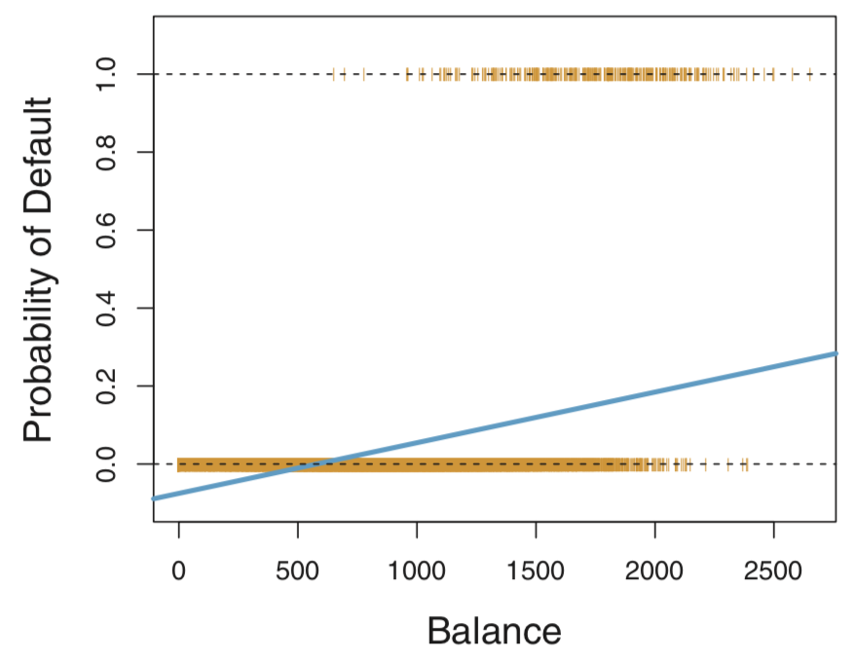
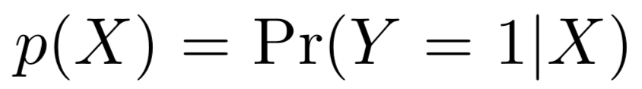
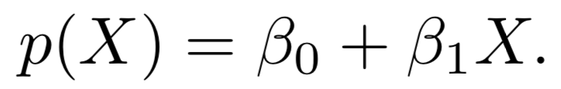
Regresión Logística
¿Cómo podemos estimar la probabilidad?
Vemos que sería posible usar una regresión lineal para un problema de clasificación binaria, pero pero vamos a obtener valores fuera del rango [0,1], dificultando la interpretación como probabilidad.
“An Introduction to Statistical Learning”, Gareth James, Daniela Witten, Trevor Hastie, Robert Tibshirani (2017)

Slide 10
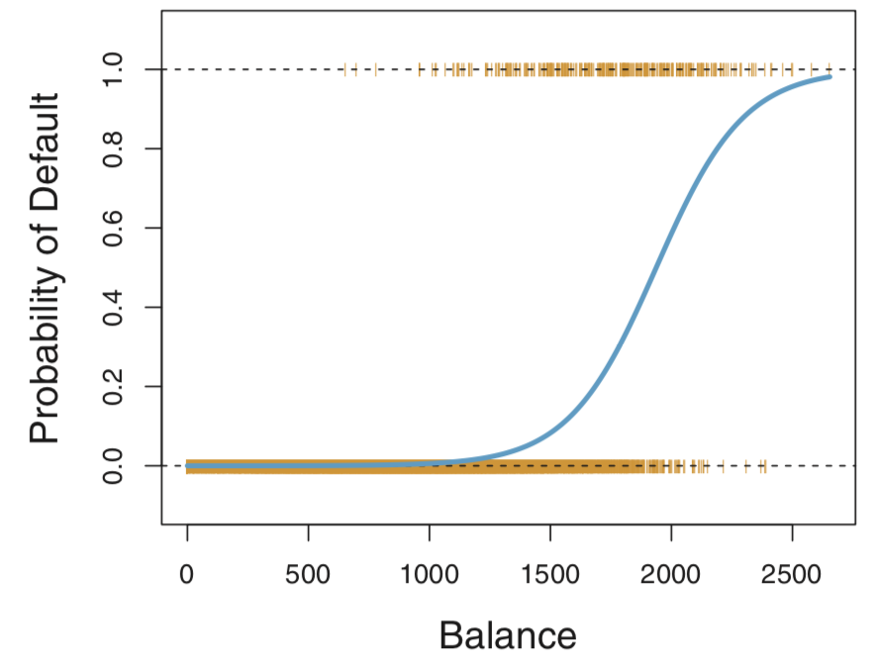
Regresión Logística
La regresión logística nos permite modelar la probabilidad de que una observación pertenezca a la clase positiva, obteniendo siempre valores entre 0 y 1, es decir interpretables como probabilidades.
“An Introduction to Statistical Learning”, Gareth James, Daniela Witten, Trevor Hastie, Robert Tibshirani (2017)

Slide 11
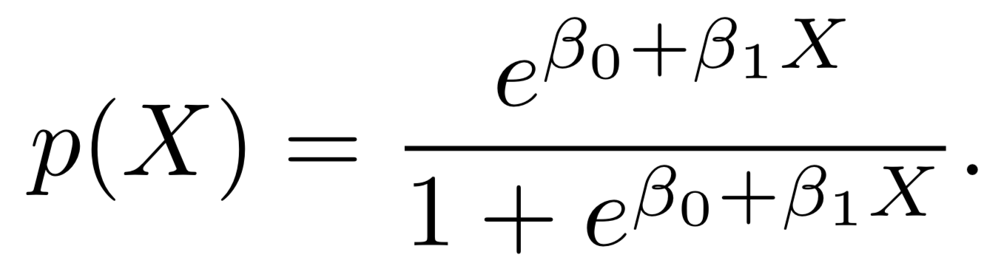
Regresión Logística
La regresión logística utiliza la función logística o sigmoide.
“An Introduction to Statistical Learning”, Gareth James, Daniela Witten, Trevor Hastie, Robert Tibshirani (2017)

Slide 12
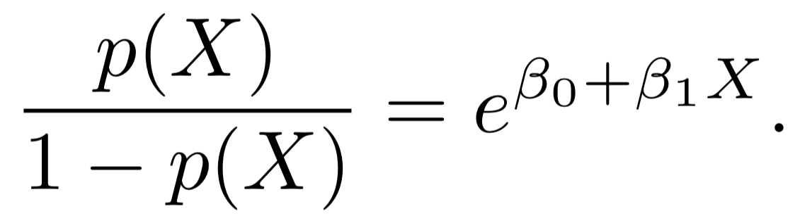
Regresión Logística
Manipulando la función logística podemos llegar a la siguiente expresión:
La cantidad p(X)/1-p(x) se denomina odds.
El odds puede tomar valores entre 0 e infinito.
“An Introduction to Statistical Learning”, Gareth James, Daniela Witten, Trevor Hastie, Robert Tibshirani (2017)

Slide 13
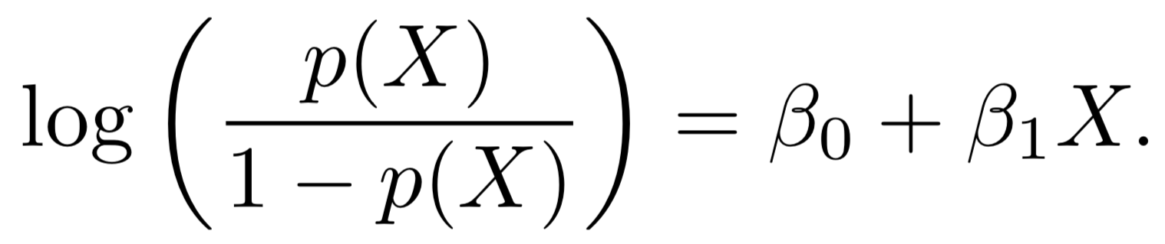
Regresión Logística
Si tomamos el logaritmo del odds, obtenemos:
Esta expresión se denomina log-odds o logit. El logit es lineal en X.
En el modelo lineal, los 𝜷p eran el cambio promedio en Y ante un cambio unitario en X. En la regresión logística, incrementar una unidad en X, cambia logit en 𝜷p.
La relación entre las features y la p(X) ya no es lineal. De todos modos, el signo de 𝜷p sigue expresando la dirección del cambio en p(X).
“An Introduction to Statistical Learning”, Gareth James, Daniela Witten, Trevor Hastie, Robert Tibshirani (2017)

Slide 14
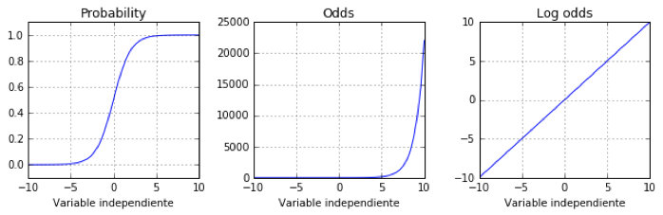
Regresión Logística
Si tomamos el logaritmo del odds, obtenemos:
“An Introduction to Statistical Learning”, Gareth James, Daniela Witten, Trevor Hastie, Robert Tibshirani (2017)

Slide 15
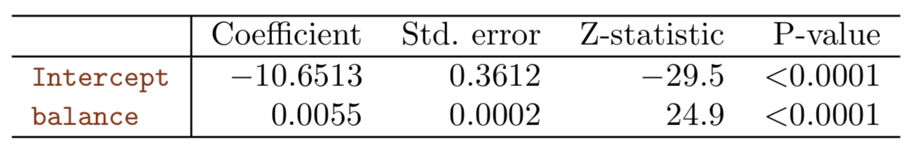
Estimación de los coeficientes
Al estimar el modelo con la variable “balance”, obtenemos:
Se observa que un incremento de $1 en el balance incrementa 0.0055 unidades el logit.
Disponemos de un estadístico Z que cumple la misma función que el estadístico t en la regresión lineal con:
Ho 𝜷1 = 0
Vemos asimismo que tenemos un p-valor para cada variable.
“An Introduction to Statistical Learning”, Gareth James, Daniela Witten, Trevor Hastie, Robert Tibshirani (2017)

Slide 16
Realizando predicciones
Una vez que hemos estimados los coeficientes del modelo podemos hacer predicciones y computar la probabilidad de default para algún valor dado del saldo de la tarjeta, es decir la feature “balance”.
Por ejemplo, para un balance $1000 tenemos que está por debajo del 1%
En cambio, para un balance de $2000 es mucho más grande y está cerca del 58%.
“An Introduction to Statistical Learning”, Gareth James, Daniela Witten, Trevor Hastie, Robert Tibshirani (2017)

Slide 17
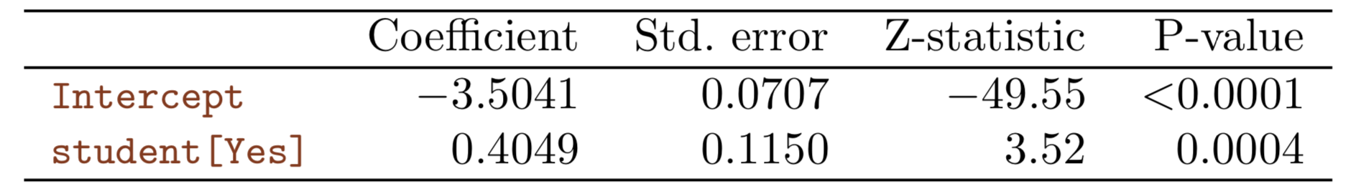
Variables categóricas
Podemos usar variables categóricas utilizando variables dummy, como vimos para la regresión lineal. Entrenemos un modelo usando como variable la condición de estudiante:
El coeficiente de la variable student[Yes] es positivo y el p-valor asociado es estadísticamente significativo.
Esto implica que los estudiantes tienden a tener probabilidades de default mayores que los no estudiantes.
“An Introduction to Statistical Learning”, Gareth James, Daniela Witten, Trevor Hastie, Robert Tibshirani (2017)

Slide 18
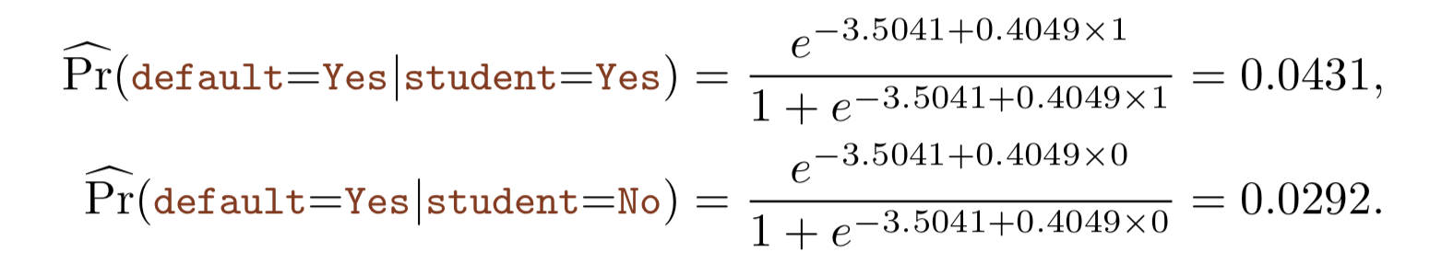
Variables categóricas
“An Introduction to Statistical Learning”, Gareth James, Daniela Witten, Trevor Hastie, Robert Tibshirani (2017)

Slide 19
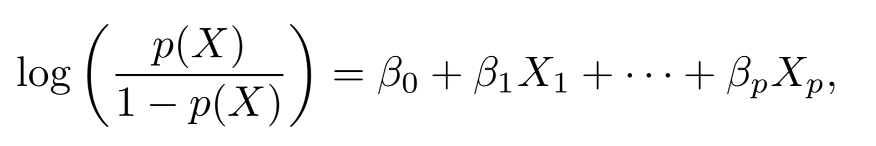
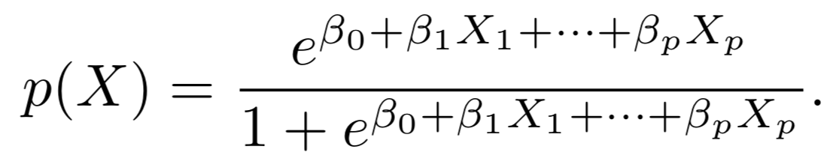
Regresión Logística Múltiple
Análogamente a la regresión lineal, la regresión logística admite múltiples predictores:
“An Introduction to Statistical Learning”, Gareth James, Daniela Witten, Trevor Hastie, Robert Tibshirani (2017)

Slide 20
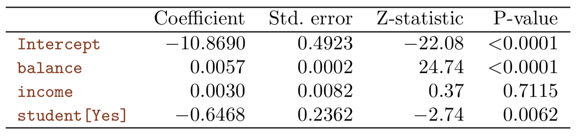
Regresión Logística Múltiple
Veamos los resultados de aplicar este modelo para predecir la probabilidad de default según el ingreso, el balance y la condición de estudiante:
Observamos que income no es significativa, como podía anticiparse desde el EDA.
Notamos además que cambió el signo de student[Yes]. ¿Qué pasó?
“An Introduction to Statistical Learning”, Gareth James, Daniela Witten, Trevor Hastie, Robert Tibshirani (2017)

Slide 21
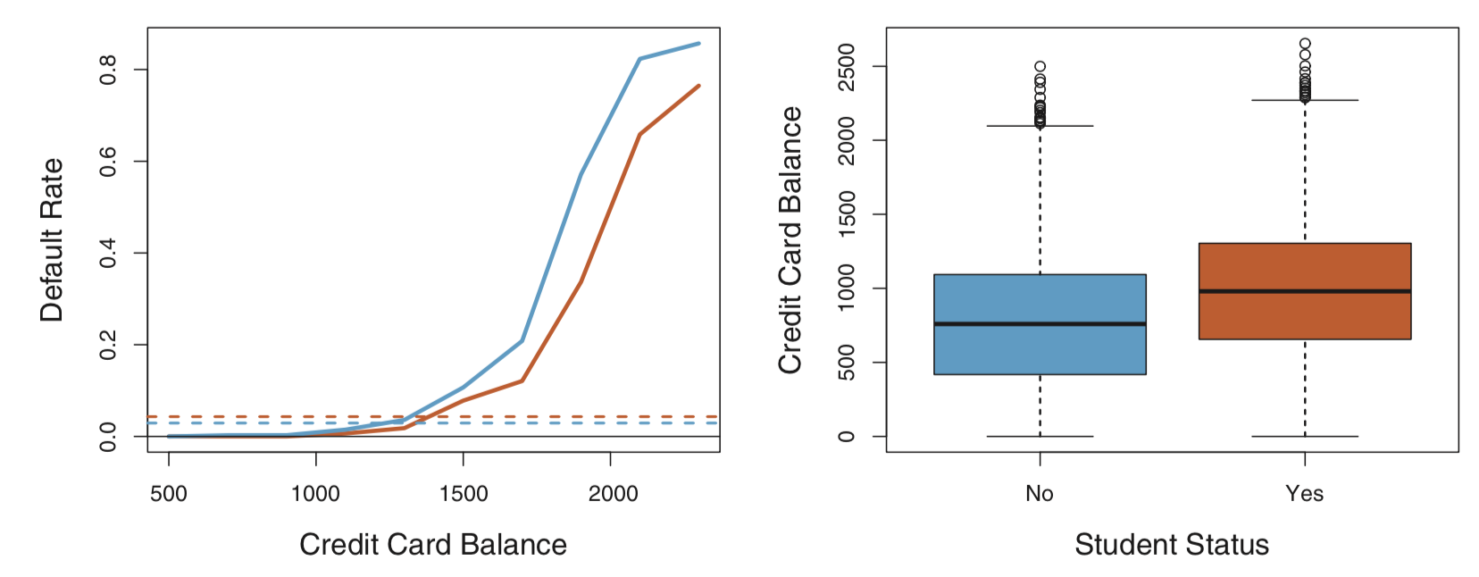
Regresión Logística Múltiple
En promedio, los estudiantes tienden a caer más en default que los no estudiantes. Sin embargo, para valores fijos de balance, los estudiantes tienden a caer menos en default.
“An Introduction to Statistical Learning”, Gareth James, Daniela Witten, Trevor Hastie, Robert Tibshirani (2017)

Slide 22
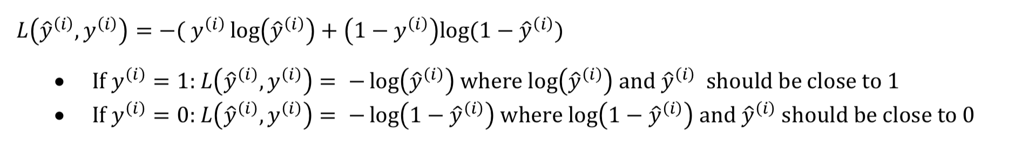
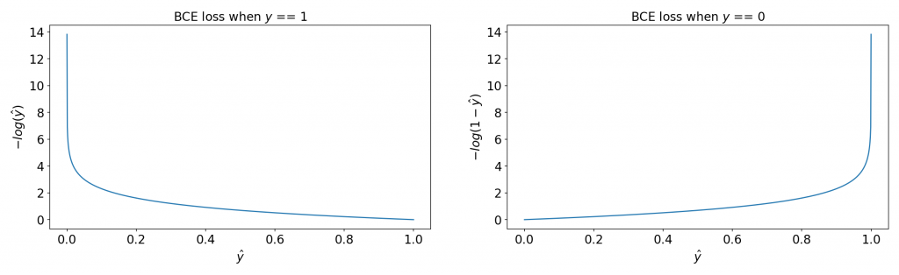
Loss (error) function
La función de pérdida o loss function mide la discrepancia entre la predicción y la verdadera etiqueta de cada instancia u observación:
Andrew Ng, “Deep Learning Specialization”,

Slide 23
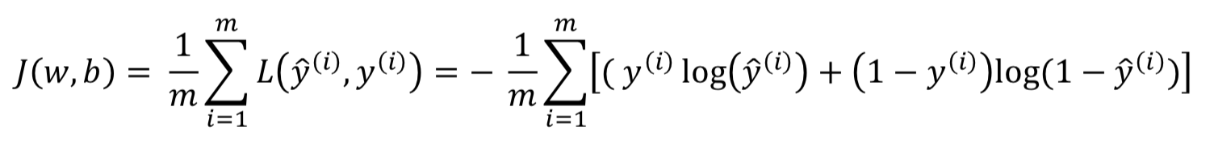
Cost function
La función de costo o cost function es el promedio de la loss function en el training set. Los parámetros se estiman minimizando la función de costo.
Andrew Ng, “Deep Learning Specialization”,

Slide 24
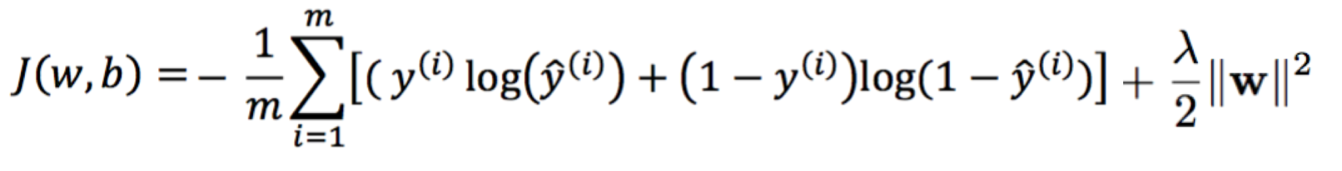
Regularización
Es posible aplicar regularización a la regresión logística, por ejemplo aplicando regularización con norma L2:
Hay que tener en cuenta que en Scikit-Learn, la regresión logística aplica regularización por default. El parámetro lambda se reemplaza por su inversa, el parámetro C. A mayor valor de C, menos penalización. El valor por default de Scikit-Learn es C=1.

Slide 25
Recapitulando
Recapitulando:
La regresión logística se utiliza para problemas de clasificación.
Nos permite estimar la probabilidad de que y=1, dadas las features. A partir de esa probabilidad, definiendo un umbral de decisión, se realiza una predicción. El umbral por default es p(x)=0.5.
Para aplicar la regresión logística, es utiliza la función logística. Las features serán lineales con el logaritmo del odds de la función.
Podemos interpretar el efecto de cada variable a partir del valor del coeficiente estimado. El efecto será lineal en el logit.
Puede aplicarse regularización mediante una penalidad en la función de costos.

